Slide 1
Проблемная ситуация
Весной с крыш домов начинают свисать сосульки. Если пронаблюдать в течение дня за одной из них, то можно заметить, что к вечеру ее размеры увеличиваются, она становится толще и длиннее. (Какое свойство живого здесь описано?)
Можно ли на основе этого сосульки причислить к живой природе?
Предложите основной вопрос урока!

Slide 2
Чем живые организмы отличаются отличаются от неживых?
Тема урока: Организм и его свойства!

Slide 3
ДАВАЙТЕ ВСПОМНИМ
Что такое биология?
А что нас окружает?
Какие бывают тела?
Приведите примеры тел неживой природы?
Приведите примеры тел живой природы?

Slide 4
Живые организмы разнообразны по форме, размерам, внешнему виду, образу жизни.
Однако есть признаки,
свойственные всем организмам, которые отличают их от тел неживой природы.
Какие свойства живого вы знаете?

Slide 5
ПРИЗНАКИ ЖИВЫХ ОРГАНИЗМОВ
РАСТУТ
СТАРЕЮТ
?
Живые организмы
?
ПИТАЮТСЯ
?
ДЫШАТ
УМИРАЮТ
?

Slide 6
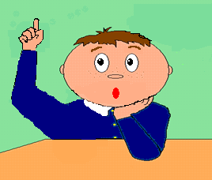
Где и как узнать?
1. учебник – с.59-60
2. информационный лист
3. интернет

Slide 7
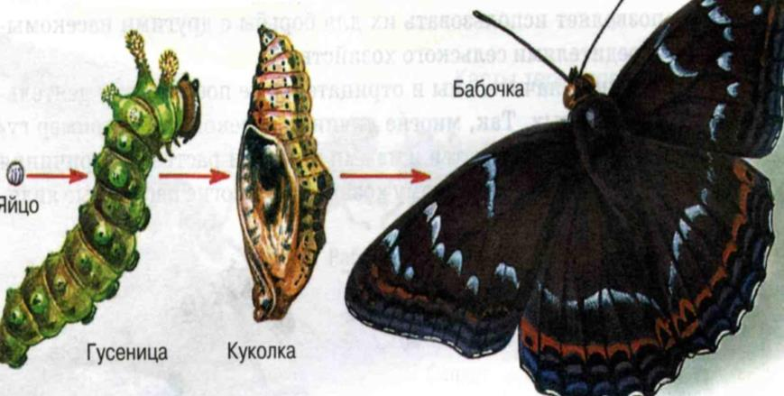
Индивидуальное развитие бабочки

Slide 8
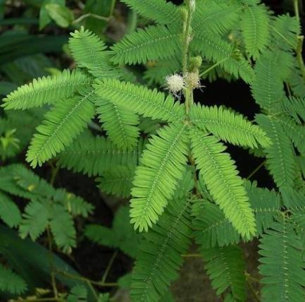
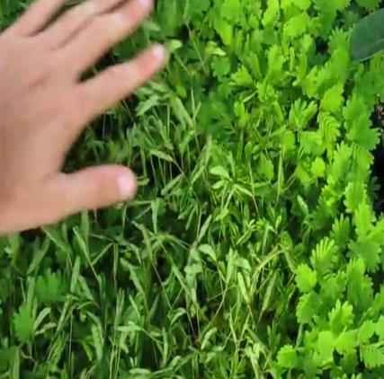
Реакция на прикосновение
Если прикоснуться к листьям стыдливой мимозы, они быстро складываются в продольном направлении и опускаются книзу. Через некоторое время листья снова принимают прежнее положение.

Slide 10
ПРИЗНАКИ ЖИВЫХ ОРГАНИЗМОВ
РАСТУТ
СТАРЕЮТ
Обмен веществ
Живые организмы
Раздражимость
ПИТАЮТСЯ
Клеточное строение
ДЫШАТ
УМИРАЮТ
Индивидуальное развитие

Slide 11
Физминутка
мультфильм свойства живого

Slide 12
Итоги урока
Какую проблему мы решали сегодня на уроке?
Какую цель поставили?
Получилось?
Тогда проверим свои умения (задания в раздаточном материале)

Slide 13
Домашнее задание
Творческое задание (по выбору)
Фоторепортаж «Признаки живых организмов»
Составление вопросов – заданий по теме «Признаки живых организмов»

